Slide 1
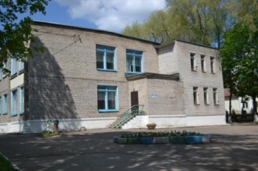
Отчёт по итогам работы МБДОУ «Детский сад компенсирующего вида №17»
АДМИНИСТРАЦИЯ ГОРОДА ПСКОВА
Муниципальное бюджетное дошкольное образовательное учреждение «детский сад комПЕНСИРУЮЩЕГО вида № 17»  Плехановский посад, д.69, г. Псков, 180004 (8112) 73-89-85; Факс:73-89-91  e-mail: org2014@pskovedu.ru
2014-2015 учебный год

Slide 2
На конец 2014-2015 уч. года
ДОУ посещает 72 воспитанника, среди которых:
53 ребёнка - имеют инвалидность (74%),
4 ребенка - социальные сироты (5,6%),
9 детей - из многодетных семей (12,5%).

Slide 3
Цель: Осуществление квалифицированной помощи в психофизическом и социальном развитии детей, создание благоприятных условий для оздоровления воспитанников.
Задачи на 2014 – 2015 учебный год
1 | 2 | 3
Создать единое воспитательно -образовательное пространство, направленное на сохранение и укрепление всех компонентов здоровья детей. | Совершенствовать способы, формы и средства коррекционной работы по развитию речи и коммуникационного поведения. | Совершенствовать профессиональную компетентность педагогов в работе по психолого-педагогическому сопровождению семьи в воспитании дошкольника.
Notes:
Ни одну из этих задач нельзя решить единовременно, и пути их решения тесно взаимосвязаны. Но тем не менее, нам необходимо оценить проделанную работу

Slide 4
Задача 1.
Педагогический совет 08.09.2014:
Оценка коррекционно-развивающей работы с детьми в ДОУ за 2013-2014 учебный год. Планирование работы на 2014 – 2015 учебный год
Мониторинг заболеваемости
- задержка психического развития (F 83) – у 52 детей (74,3%);выраженная ЗПР – у 19 детей (25,7%);
- синдром Дауна (Q 90) – у 6 детей (8,5%);
- расстройства аутистического спектра (F 84) – у 18 воспитанников (25,4%);
- гиперкинетические расстройства (F 90) – у 30 воспитанников (42,9%);
- специфические расстройства развития речи и языка (F 80) – у 9 детей (12,7%);
- умственная отсталость (F 70) – у 2 детей (3%).
Notes:
Задача по созданию единого пространства, направленного на сохранение и укрепление здоровья, была поставлена на пед. Совете в сентябре 2014 г. Работа началась с мониторинга заболеваемости и диагностики. Цель: Разработка индивидуальных маршрутов коррекционной помощи воспитанникам ДОУ

Slide 5
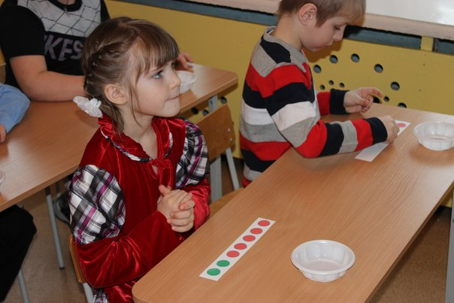
Разработка индивидуальных маршрутов коррекционной помощи воспитанникам ДОУ

Slide 6
Консультации для педагогов:
- Формирование гендерной принадлежности детей старшего дошкольного возраста в процессе ознакомления с профессиями родителей. Ноябрь
- Профилактика плоскостопия у дошкольников. Декабрь.
- Страхи у детей с аутизмом. Январь.
Семинар-практикум:
Организация двигательного режима дошкольников в рамках работы по сохранению и укреплению здоровья. 18.11.2014
Notes:
Методическая работа и повышение квалификации в данном направлении в ДОУ

Slide 7
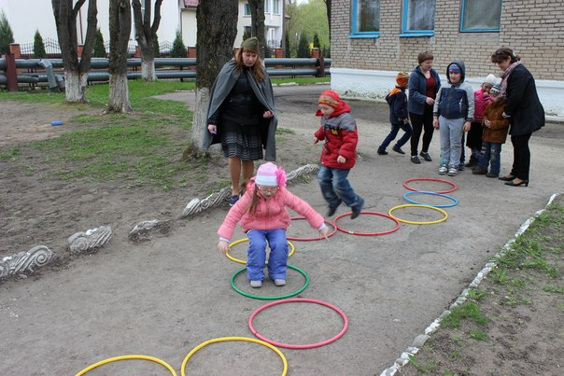
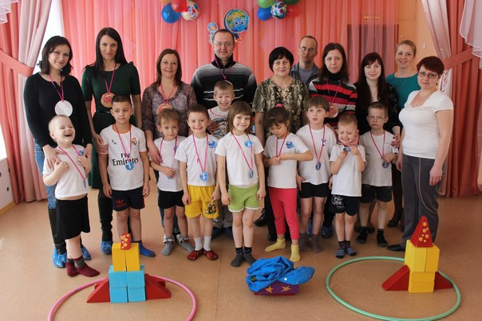
Спортивные праздники и развлечения
Спортивная эстафета «Моя Малая Родина»
День Здоровья
Спортивный праздник, посвящённый Дню космонавтики
Спортивный праздник «Победа будет за нами»
День защиты детей
Notes:
Немало внимания было уделено спортивным праздникам и развлечениям

Slide 8
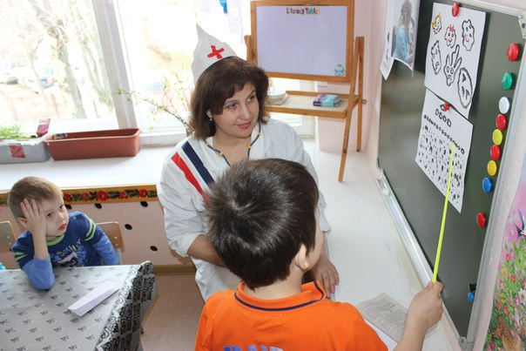
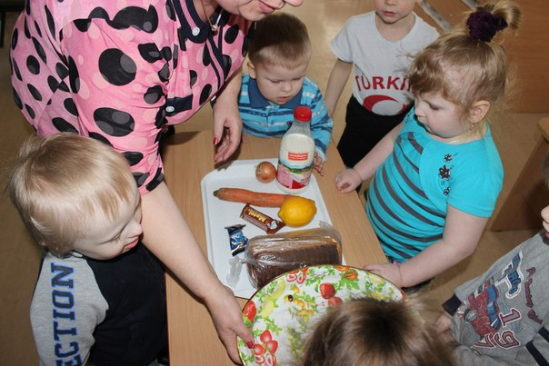
День Здоровья
Notes:
Дни здоровья стали традицией нашего сада. Начиная со встречи детей и до ухода их из детского сада в игровой форме педагоги знакомят детей с азами здорового образа жизни и безопасности.

Slide 9
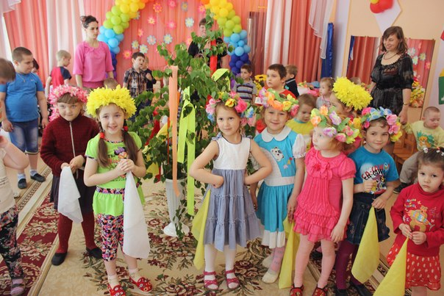
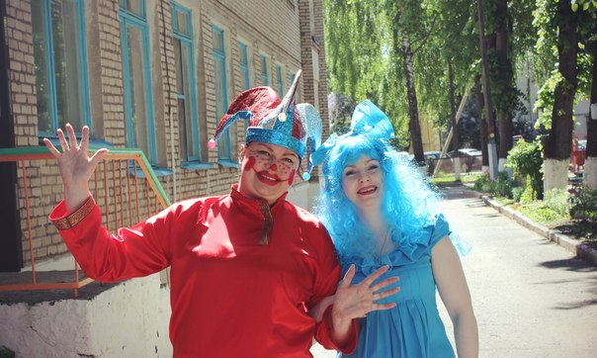
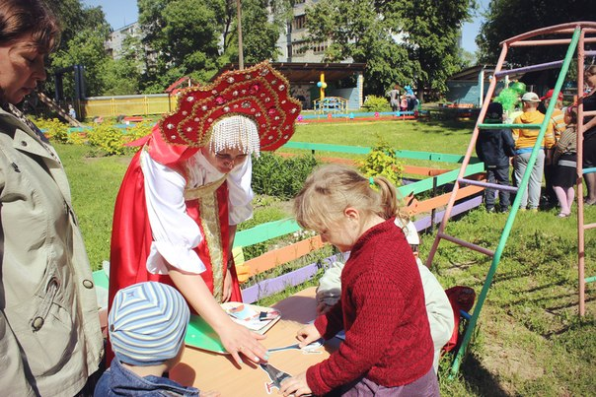
День защиты детей
Notes:
Яркий, красочный, запоминающийся праздник

Slide 10
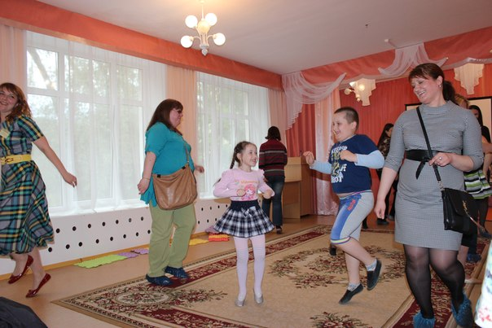
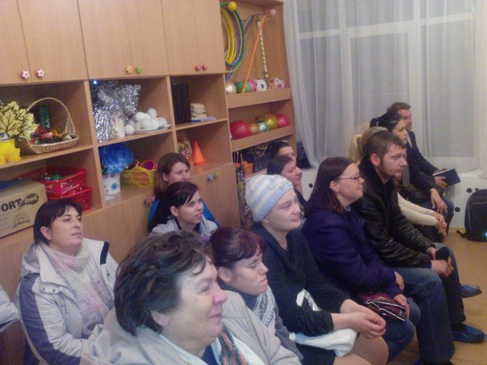
Общие родительские собрания:
«Сохранение и укрепление всех компонентов здоровья дошкольников в саду и дома» (октябрь) и «Возрастные особенности дошкольников» (май)
Мастер-класс по логоритмике для родителей
Notes:
Тематика общих родительских собраний тоже была направлена на создание единого пространства по укреплению здоровья

Slide 11
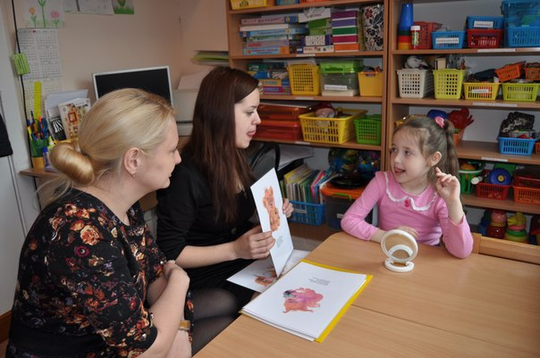
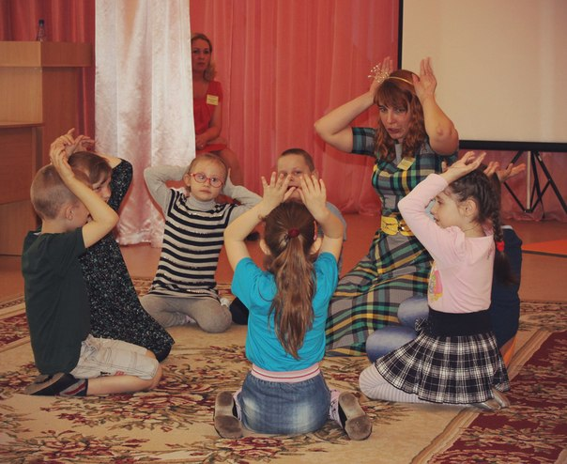
Дополнительные услуги
Логопедия
49 воспитанников посещали по 8-9 занятий в месяц
Педагоги: учителя-дефектологи Ихалайнен А.Е., Павлова С.Е., Шкирмант О.Г.
Логоритмика
27 воспитанников посещали по 8 занятий в месяц
Педагог: учитель-дефектолог Попова Д.В.

Slide 12
Задача 2.
Консультации для педагогов:
- Подготовка и проведение диагностики воспитанников /сентябрь/
- Создание благоприятной развивающей среды и диагностика игровых потребностей детей /ноябрь/
- Как надо воспитывать слабо-одарённых детей /январь/
- Речевое взаимодействие педагога и ребёнка с аутизмом на занятиях по развитию изобразительной деятельности.
/март/
Notes:
Вторая задача: Совершенствовать способы, формы и средства коррекционной работы по развитию речи и коммуникационного поведения. Методическая работа и повышение квалификации по данному направлению через консультации, семинары и пед. советы.

Slide 13
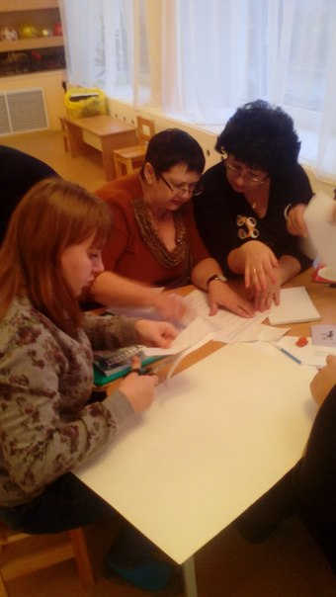
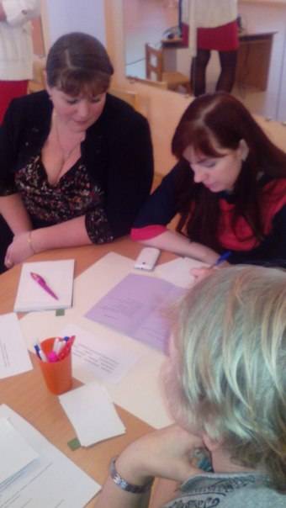
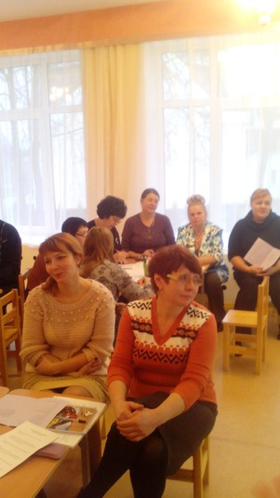
Педагогический совет 17.12.2014 г.
Целевые ориентиры дошкольного образования в коррекционной работе воспитателей и дефектологов с детьми с интеллектуальной недостаточностью.
Notes:
Продолжаем изучать ФГОС ДО

Slide 14
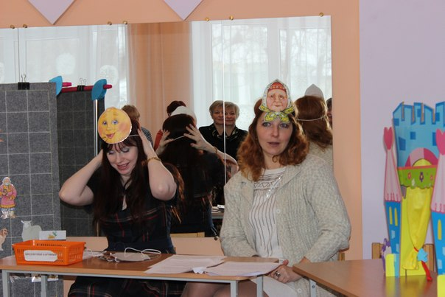
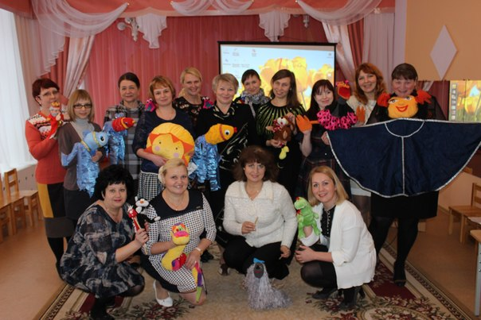
Семинар–практикум «Организация театрализованной деятельности в ДОУ». 22.01.2015

Slide 15
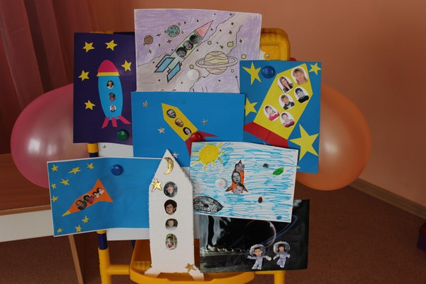
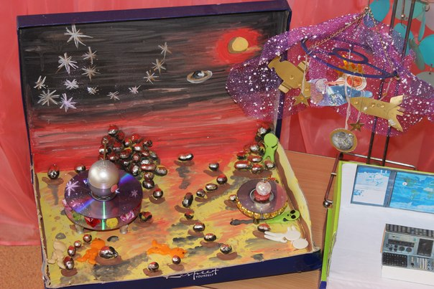
Семинар-практикум: «Проектная деятельность в ДОУ как способ развития коммуникативных навыков у дошкольников». 11.02.2015
Презентация образовательного долгосрочного проекта «Космос», реализованного группой «Солнышко»
Notes:
Проект занял около 4 месяцев. Итогами проекта стали выставка творческих работ воспитанников и родителей и спортивный праздник. Презентация спортивного праздника, представленного Жуковой Ириной Петровной, получила диплом победителя первой степени на всероссийском интернет-конкурсе педагогического мастерства.

Slide 16
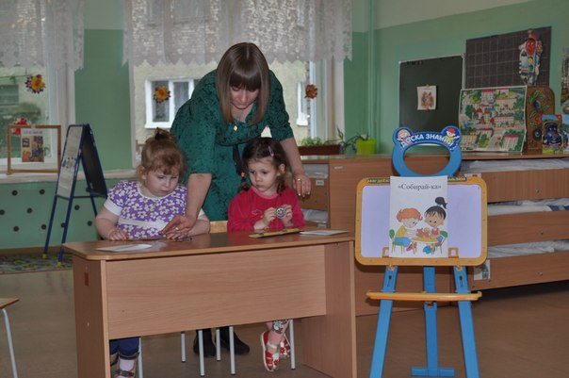
Практика студентов ПГУ
Notes:
На протяжении 5 недель наши педагоги были наставниками для 6 студенток факультета психологии ПГУ. Для всех педагогов, работающих на группах, куда пришли практиканты, это была большая нагрузка, потому что никто не отнёсся к этому виду деятельности формально, а наоборот – поставили своей целью дать практический опыт, поделиться знаниями.

Slide 17
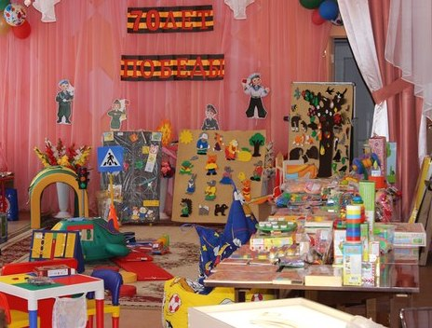
Мониторинг и пополнение развивающей предметно-пространственной среды
Notes:
ППРС детского сада постоянно обновляется и пополняется благодаря усилиям Ирины Александровны
Приобретены книги и методические пособия, игрушки, спортивное оборудование на сумму 90 тыс. рублей
Оснащены кабинеты педагогов и администрации оргтехникой и канцтоварами на 100 тыс. руб
При помощи родителей и администрации переоборудованы, украшены и озеленены прогулочные участки

Slide 18
Задача 3.
Консультации:
Знакомство с методическими новинками.
- Обзор статей журнала «Воспитание и обучение детей с нарушениями развития» за 2013, I полугодие 2014 г.
- Обзор статей журнала «Справочник педагога-психолога» за 2014 г.
- Технология фасилитации как подход к построению эффективного взаимодействия субъектов ДОО
/октябрь/
Семинар-практикум:
Новые формы взаимодействия родителей, детей, педагогов /11.02.2015/
Notes:
3 задача: Совершенствовать профессиональную компетентность педагогов в работе по психолого-педагогическому сопровождению семьи в воспитании дошкольника.

Slide 19
Педсовет 31.03.2015
Построение партнёрских отношений между семьями воспитанников и детским садом (в рамках реализации новых положений законодательства в образовании)
Опыт проектного взаимодействия с родителями
Notes:
На этом педсовете обсуждались не только проблемы взаимодействия сада и семьи, но найдены пути решения этих проблем. Был подведён итог опыта взаимодействия с родителями через реализацию творческого проекта «Великой Победе посвящается», в котором семьи участвовали во всех направлениях работы.

Slide 20
Наставничество
Молодой специалист | Педагог-наставник
Афанасьева Ирина Олеговна | Жукова Ирина Петровна, воспитатель высшей квалификационной категории
Пояркова Анастасия Константиновна | Иванова Дарья Михайловна, учитель-дефектолог высшей квалификационной категории
Осипова Светлана Станиславовна | Воронина Марина Равилевна, воспитатель высшей квалификационной категории
Notes:
Повышение квалификации, профессионализма педагогов – необходимое условие для успешной реализации всех поставленных задач.

Slide 21
9 педагогов подтвердили или получили высшую квалификационную категорию 2 педагога получили первую квалификационную категорию
В 2014-2015 учебном году

Slide 22
Курсы повышения квалификации

Slide 23
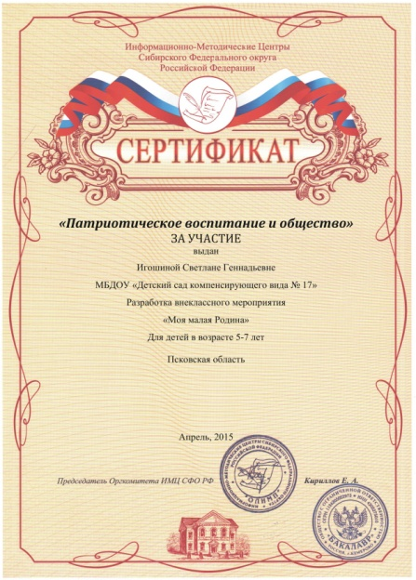
Участие в конкурсах разного уровня
Муниципальный уровень – 7 участников
Областной уровень – 4 участника
Всероссийский уровень (в том числе интернет-конкурсы) – 33 участника
Международный уровень – 1 участник

Slide 24
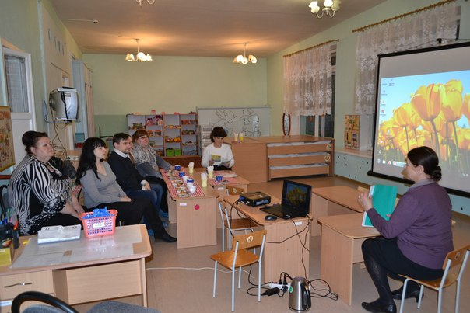
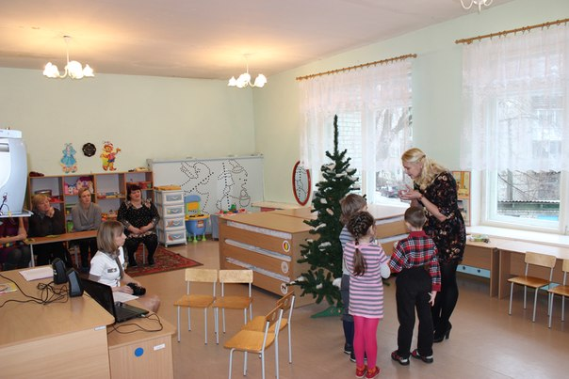
Открытые занятия и педагогические мероприятия

Slide 25
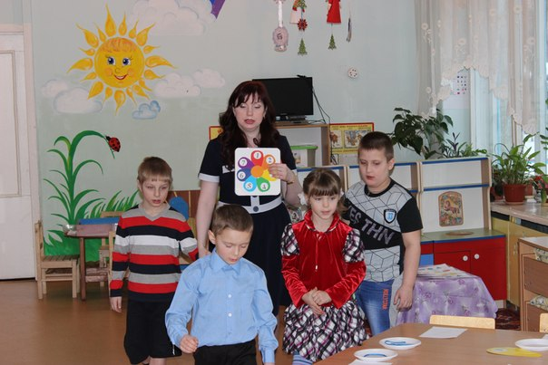
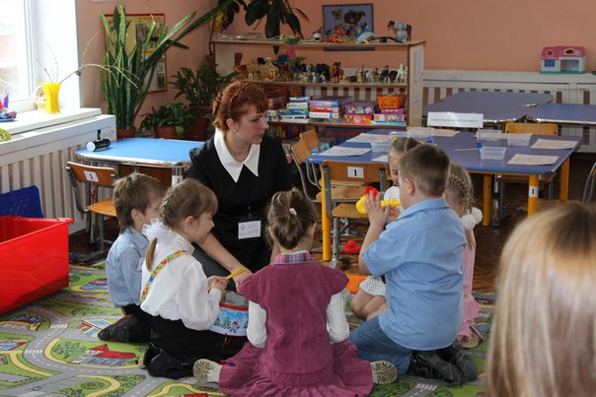
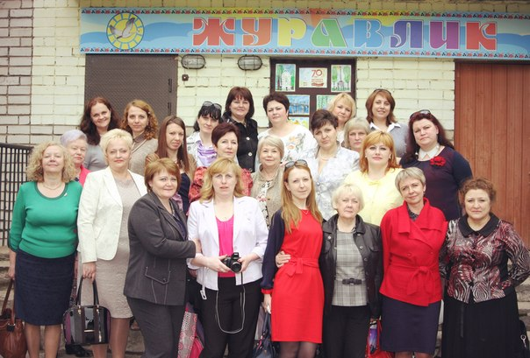
Трансляция опыта
Notes:
Городское методическое объединение воспитателей коррекционных детских садов на базе МБДОУ 17
Встреча с коллегами из ЦЛП, знакомство с системой нашей работы
Выездные семинары по обмену опытом
Участие в конкурсе профессионального мастерства «Воспитатель года – 2015» городской и областной этапы

Slide 26
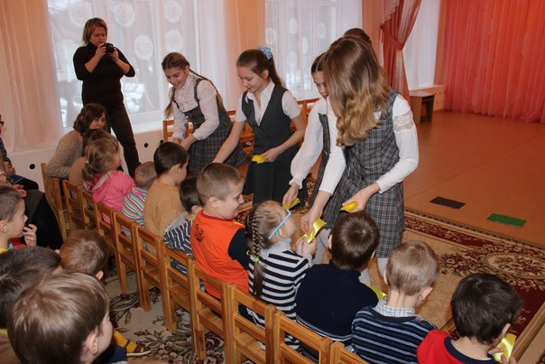
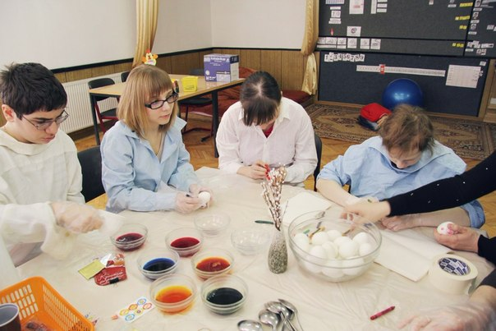
Взаимодейсвие с социумом
Выпускники сада - учащиеся коррекционной школы №1 с концертом
Выступление учащихся Гуманитарного лицея №15
Стажировка учителей-дефектологов в Центре лечебной педагогики
Notes:
ГБОУ «Специальная (коррекционная) общеобразовательная школа №1», МОУ «Гуманитарный лицей №15», Псковским государственным университетом,, ГБОУ «Центр лечебной педагогики», МБОУ «Центр ППРиК», МБОУ «Средняя общеобразовательная школа №9», магазином игрушек «Планета детства»,
Псковским мобильным планетарием.

Slide 27
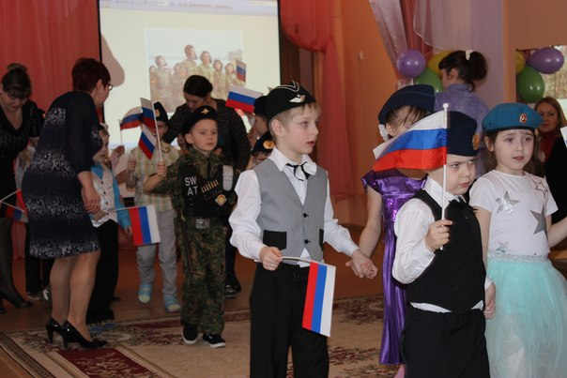
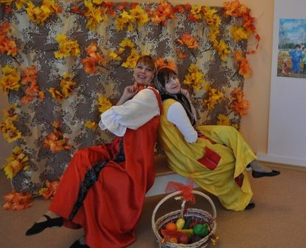
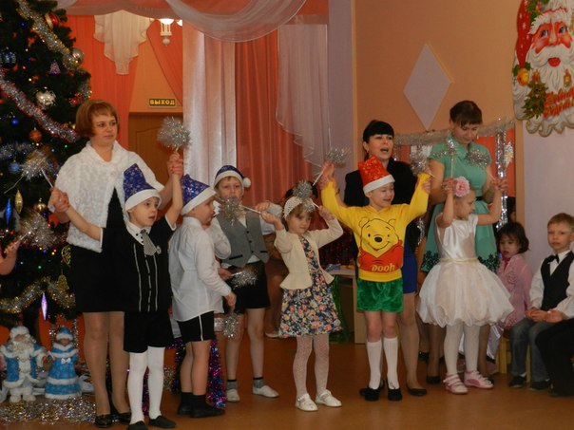
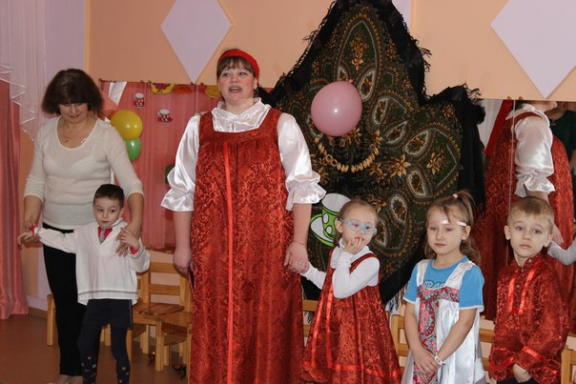
Наши праздники и встречи
Notes:
«Моя малая родина», осенний праздник «В гостях и Маши и Дуняши», новогодние утренники, «Широкая Масленица», День защитников Отечества,

Slide 28
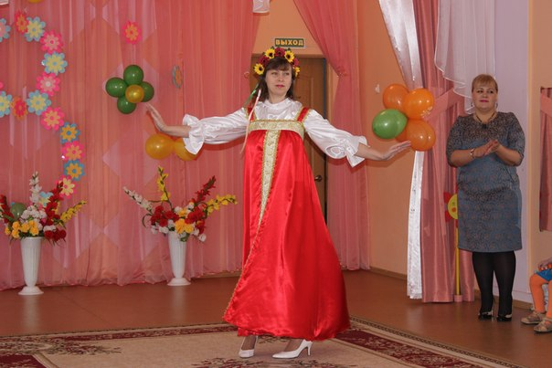
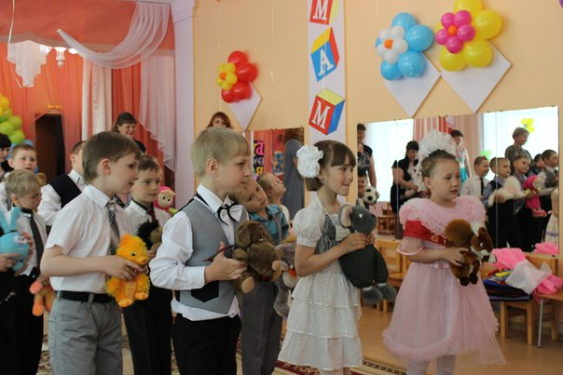
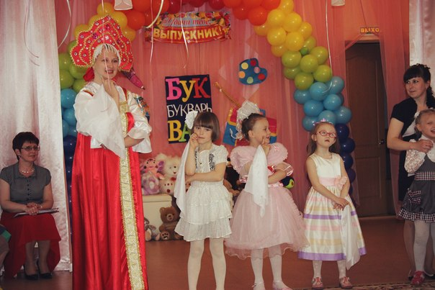
Наши праздники и встречи
Notes:
Встреча весны и 8 марта, праздник посвящённый Дню Победы и выпускной бал

Slide 29
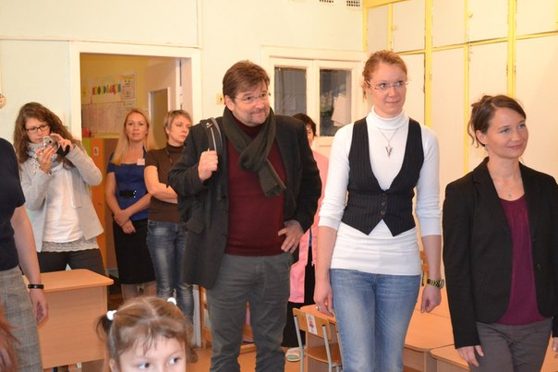
Наши праздники и встречи
Съёмка для телепередачи «Пока все дома»
Встреча гостей из университета г. Ольденбург (Германия)

Slide 30
Заседание территориальной психолого-медико-педагогической комиссии 14-15 мая 2015 года
Notes:
21 воспитанник выведены комиссией из детского сада в школу с показателями, значительно превышающими уровень, зафиксированный предыдущими комиссиями.

Slide 31
Отчёт по итогам педагогической диагностики (начало года)
Структурные единицы образовательных областей | «Пчёлка» |  |  | «Бабочка» |  |  | «Золотой ключик» |  |  | «Кораблик» |  |  | «Капелька» |  |  | «Солнышко»
 | Низ. | Час. | Ср. | Низ. | Час. | Ср. | Низ. | Час. | Ср. | Низ. | Час. | Ср. | Низ. | Час. | Ср. | Низ. | Час. | Ср.
ФЭМП | 77 | 23 | 0 | 66 | 34 | 0 | 42 | 32 | 26 | 38 | 28 | 34 | 89 | 9 | 2 | 30 | 27 | 43
Познание | 59 | 41 | 0 | 59.3 | 36.1 | 4.6 | 39.9 | 36.3 | 23.8 | 40 | 26 | 34 | 89 | 9.1 | 1.9 | 39.8 | 17.2 | 43
Коммуникация | 92 | 8 | 0 | 56.3 | 34.9 | 8.8 | 38.9 | 41.7 | 19.4 | 75 | 18.1 | 6.9 | 93.2 | 6.8 | 0 | 54.3 | 20.8 | 24.9
Социализация | 72.4 | 27 | 0 | 36.6 | 50 | 13.4 | 60.4 | 36.6 | 3 | 65.7 | 15.1 | 19.2 | 86.9 | 8.1 | 5 | 44.6 | 48.4 | 7
Чтение худож. литературы | 76.6 | 25 | 0 | 59.2 | 40.8 | 0 | 60.9 | 36.1 | 3 | 83.3 | 12.1 | 4.6 | 91.1 | 8.1 | 0 | 62.6 | 31.4 | 6
Худож. творч. | 92.2 | 7.8 | 0 | 64.1 | 34.8 | 1.1 | 60.6 | 34 | 5.4 | 55.9 | 25.7 | 18.4 | 91.7 | 8.3 | 0 | 54.1 | 39 | 6.9
Труд | 92 | 8 | 0 | 45 | 53.3 | 1.7 | 46 | 8 | 6 | 66.7 | 11.6 | 21.7 | 81.8 | 18.2 | 0 | 59.6 | 33.4 | 7
Физкульт. | 87.2 | 5 | 7.8 | 35.9 | 55.5 | 8.6 | 11.5 | 44.8 | 43.7 | 38.3 | 25 | 36.7 | 72.1 | 21.2 | 6.7 | 38.3 | 32.8 | 28.9
Музыка | 82 | 18 | 0 | 38.9 | 61.1 | 0 | 72.1 | 21.9 | 6 | 62.5 | 17.5 | 20 | 81.8 | 18.2 | 0 | 60.4 | 33.3 | 6.3

Slide 32
Отчёт по итогам педагогической диагностики (конец года)
Структурные единицы образовательных областей | «Пчёлка» |  |  | «Бабочка» |  |  | «Золотой ключик» |  |  | «Кораблик» |  |  | «Капелька» |  |  | «Солнышко»
 | Низ. | Час | Ср. | Низ. | Част. | Ср. | Низ. | Част. | Ср. | Низ. | Част. | Ср. | Низ. | Част. | Ср. | Низ. | Част. | Ср.
ФЭМП | 77 | 23 | 0 | 38.7 | 60.3 | 1 | 43 | 24 | 33 | 29 | 37 | 34 | 84 | 9 | 7 | 34 | 25 | 41
Познание | 57 | 43 | 0 | 33 | 58.7 | 8.3 | 35 | 24 | 41 | 25.4 | 41.6 | 33 | 75 | 16.7 | 8.3 | 24.7 | 33.3 | 42
Коммуникация | 92 | 8 | 0 | 39 | 59 | 2 | 31 | 37 | 32 | 40 | 42 | 18 | 74 | 21 | 5 | 33.2 | 25 | 41.8
Социализация | 87 | 27.6 | 0 | 41 | 50 | 9 | 25.3 | 48 | 26.7 | 17.7 | 58.3 | 24 | 75 | 18 | 7 | 30.4 | 33.3 | 36.3
Чтение худож. литературы | 76.6 | 23.4 | 0 | 31.2 | 64 | 4.8 | 36 | 47 | 17 | 44 | 31 | 25 | 84 | 16 | 0 | 45 | 40 | 15
Худож. творч. | 87 | 13 | 0 | 63 | 34 | 3 | 32.2 | 33.8 | 34 | 38 | 57 | 5 | 90 | 8 | 2 | 25 | 58.3 | 16.7
Труд | 74 | 26 | 0 | 26.2 | 49 | 24.8 | 31 | 47 | 22 | 41 | 32 | 27 | 76 | 21 | 3 | 26 | 56 | 18
Физкульт. | 78 | 9 | 13 | 48.5 | 43 | 8.5 | 25 | 56 | 19 | 29 | 41 | 30 | 78 | 12 | 10 | 25 | 33 | 42
Музыка | 83.3 | 16.7 | 0 | 82.2 | 15.8 | 2 | 47 | 27 | 26 | 34 | 29 | 37 | 73 | 11 | 16 | 49 | 33 | 18

Slide 33
Группа «Пчёлка»

Slide 34
Группа «Бабочка»

Slide 35
Группа «Золотой ключик»

Slide 36
Группа «Кораблик»

Slide 37
Группа «Капелька»

Slide 38
Группа «Солнышко»

Slide 39
Вывод
Реализация поставленных годовых задач осуществлялась педагогами ДОУ через все мероприятия годового плана. Удалось стабилизировать состояние здоровья воспитанников, совершенствуются формы, средства и методы коррекционной работы, совершенствуется пространственная и предметно-развивающая среда, выстроена система повышения профессиональной компетентности педагогов, продолжена работа по формированию партнёрских отношений с семьями воспитанников.
Цель, осуществление квалифицированной помощи в психофизическом и социальном развитии детей, создание благоприятных условий для оздоровления воспитанников, достигнута.

Slide 40
Спасибо за внимание!

